Slide 1
Xin chào tất cả các con!

Slide 2
1
2
1
2

Slide 3
Chữ hoa G cỡ vừa cao mấy ô li?
Chữ hoa G cỡ vừa rộng mấy ô li?
Chữ hoa G gồm mấy nét?
1
2

Slide 4
1
6
5
4
2
3
2
1
1
2
3
4

Slide 5
Chữ hoa G cỡ nhỏ cao mấy ô li ?
1
2

Slide 6
Viết bảng con

Slide 7
Viết câu ứng dụng
Giữ gìn ωϚ sinh Ǉhật Ǉō
Notes:
Bài giảng thiết kế bởi: Hương Thảo - tranthao121006@gmail.com

Slide 8
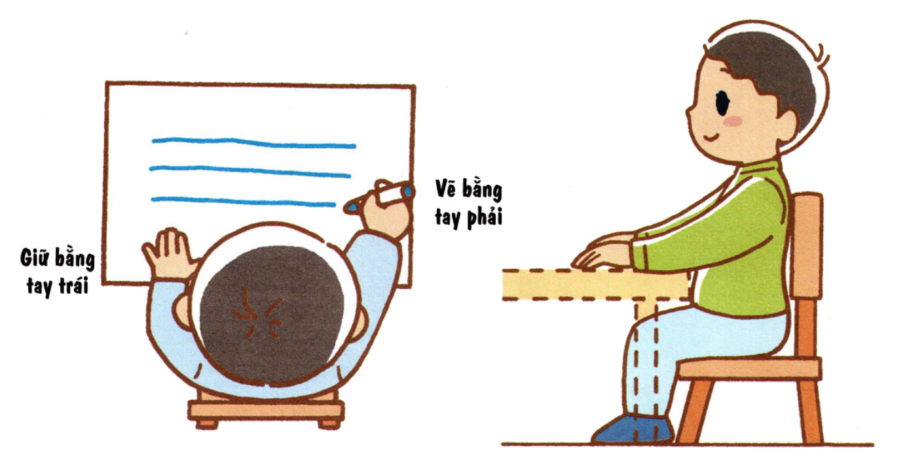
Lưu ý tư thế ngồi viết
1 tay cầm viết
1 tay giữ trang vở
ADD YOUR TITLE
Thẳng lưng. Chân đặt thoải mái, đúng vị trí
Khoảng cách từ mắt đến vở
25 đến 30 cm

Slide 9
VIẾT BÀI
Học sinh viết bài vào vở ô li

Slide 10
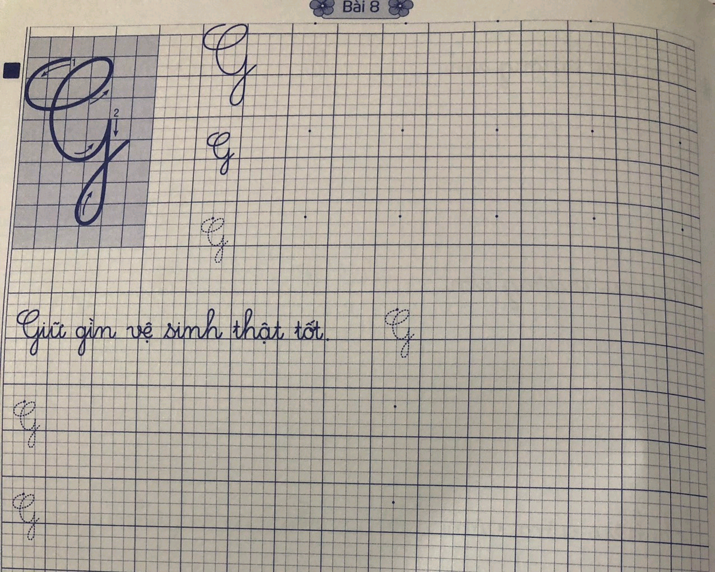

Slide 11
Em hãy tự đánh giá phần viết của mình và của bạn
Tiêu chí đánh giá
Sai không quá 5 lỗi
2. Chữ viết rõ ràng , sạch đẹp
3. Trình bày đúng hình thức

Slide 12
Củng cố,
dặn dò

